Slide 1



Slide 2
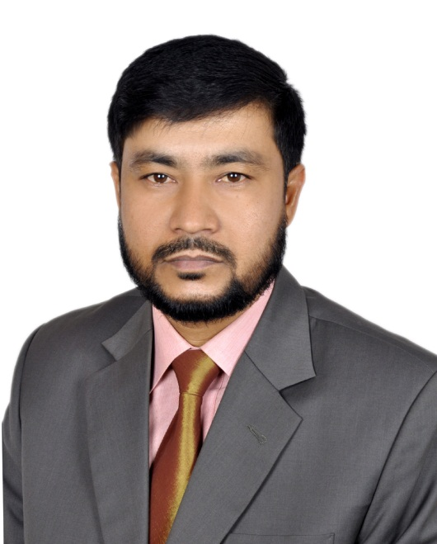
পরিচিতি
নামঃ- মোঃ কাজল মিয়া
সিনিয়র শিক্ষক
বাড্ডা হাই স্কুল
মধ্যবাড্ডা,গুলশান,ঢাকা-১২১২
email:miamdkazal@gmail.com

Slide 3
বাংলাদেশ ও বিশ্বপরিচয়
নবম-দশম
অধ্যায়-০৪
বাংলাদেশের ভূপ্রকৃতি ও জলবায়ুর
ভূমিকম্প
প্রথম অংশ

Slide 4
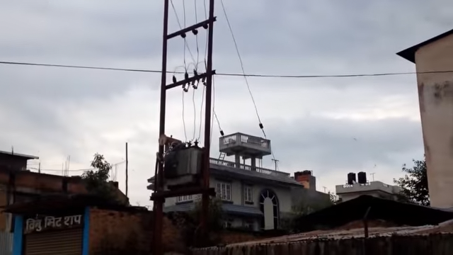
চল একটি ভিডিও দেখি

Slide 5
এটি কী তা বলতে পারবে ?
ভূমিকম্প

Slide 6
শিখনফল
১। ভূমিকম্প কী তা বলতে পারবে।
২। ভূমিকম্পের কারণ বর্ণনা করতে পারবে।
৩। ভূমিকম্পের ফলাফল ব্যাখ্যা করতে পারবে।
৪। ভূমিকম্পের সময় করণীয় কী তা ব্যাখ্যা করতে পারবে।

Slide 7

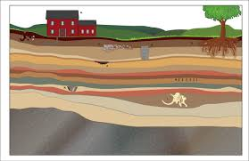
বই
মাটির স্তর

Slide 8
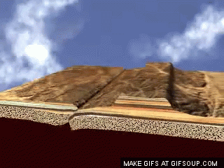
প্লেটের ভাঙন

Slide 9

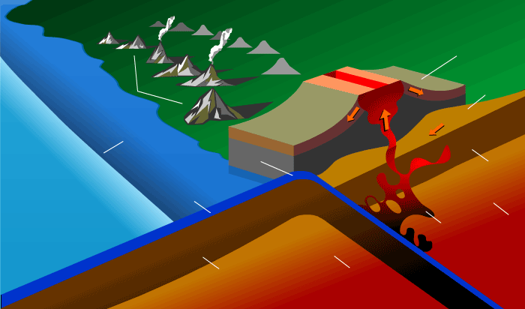
আগ্নেয়গিরি

Slide 10
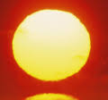
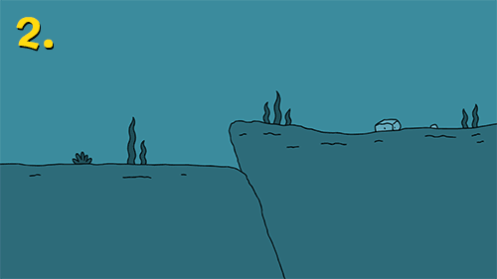
তাপবিকিরন

Slide 11
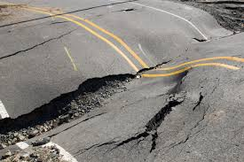
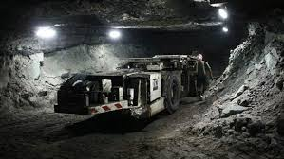
চাপ কম/বেশী
খনির ভাঙন

Slide 12
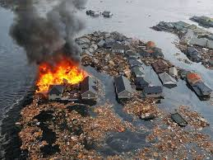
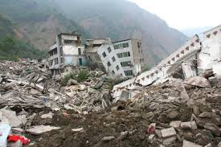
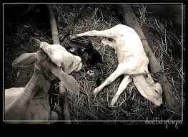
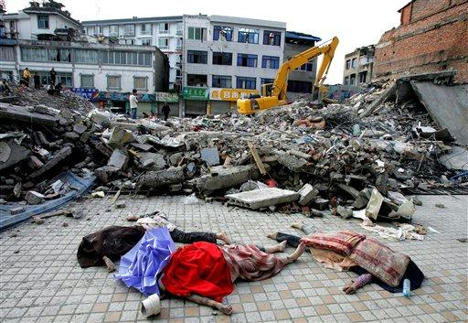
আগ্নেয়গিরি
ফলাফল
বাড়ি ঘর ধ্বংস
মানুষ মারা যায়
মৃত জীব জন্তু

Slide 13
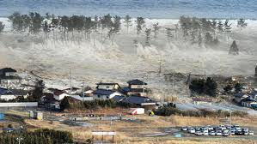
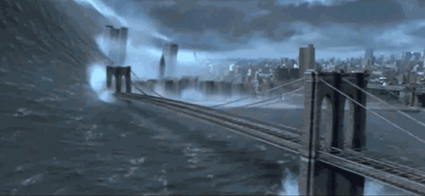
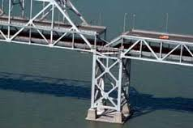
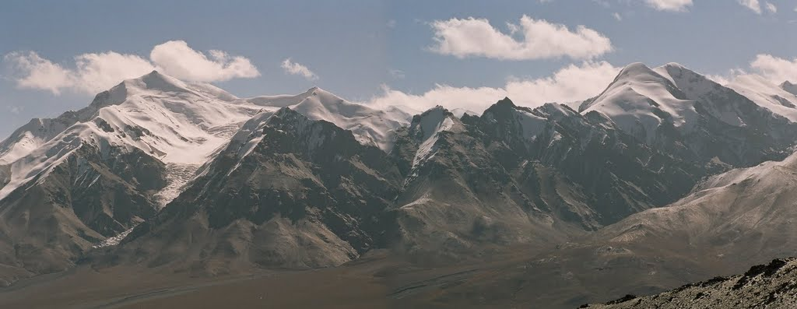
জলোচ্ছ্বাস ও
সুনামি
ফলাফল
ভাঙ্গা ব্রিজ
ভাঙ্গা পর্বত

Slide 14
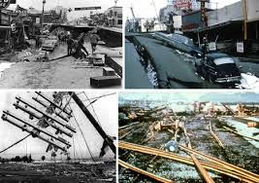
যোগাযোগ বিচ্ছিন্ন

Slide 15
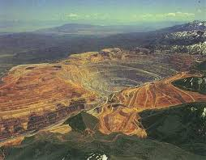
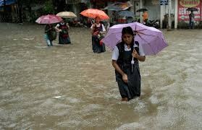
ফলাফল
বদ্বীপ
বন্যা

Slide 16
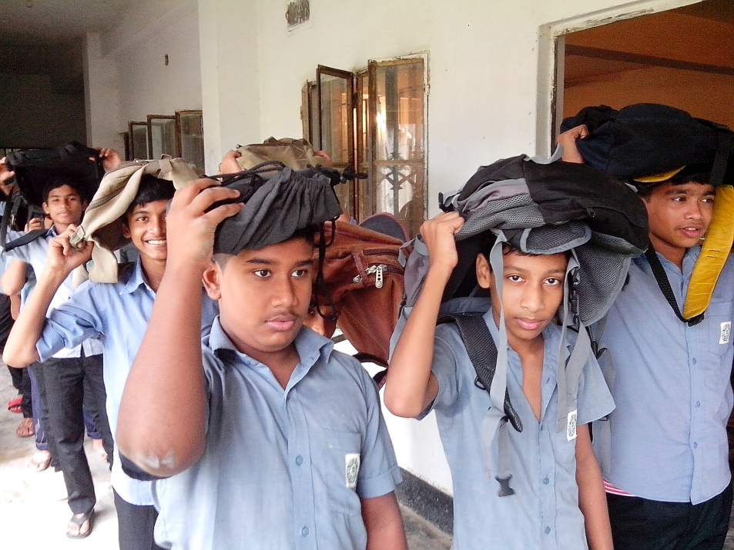
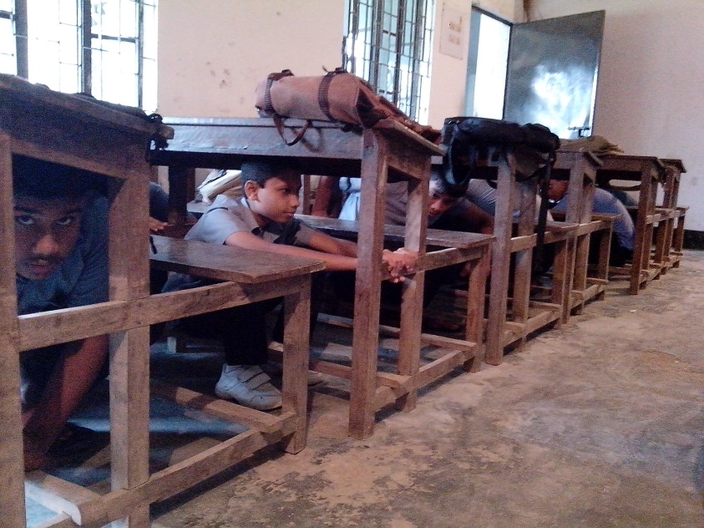
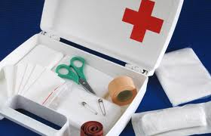
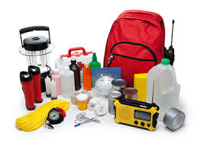
ভূমিকম্পের সময় করণীয়

Slide 17



